Slide 1
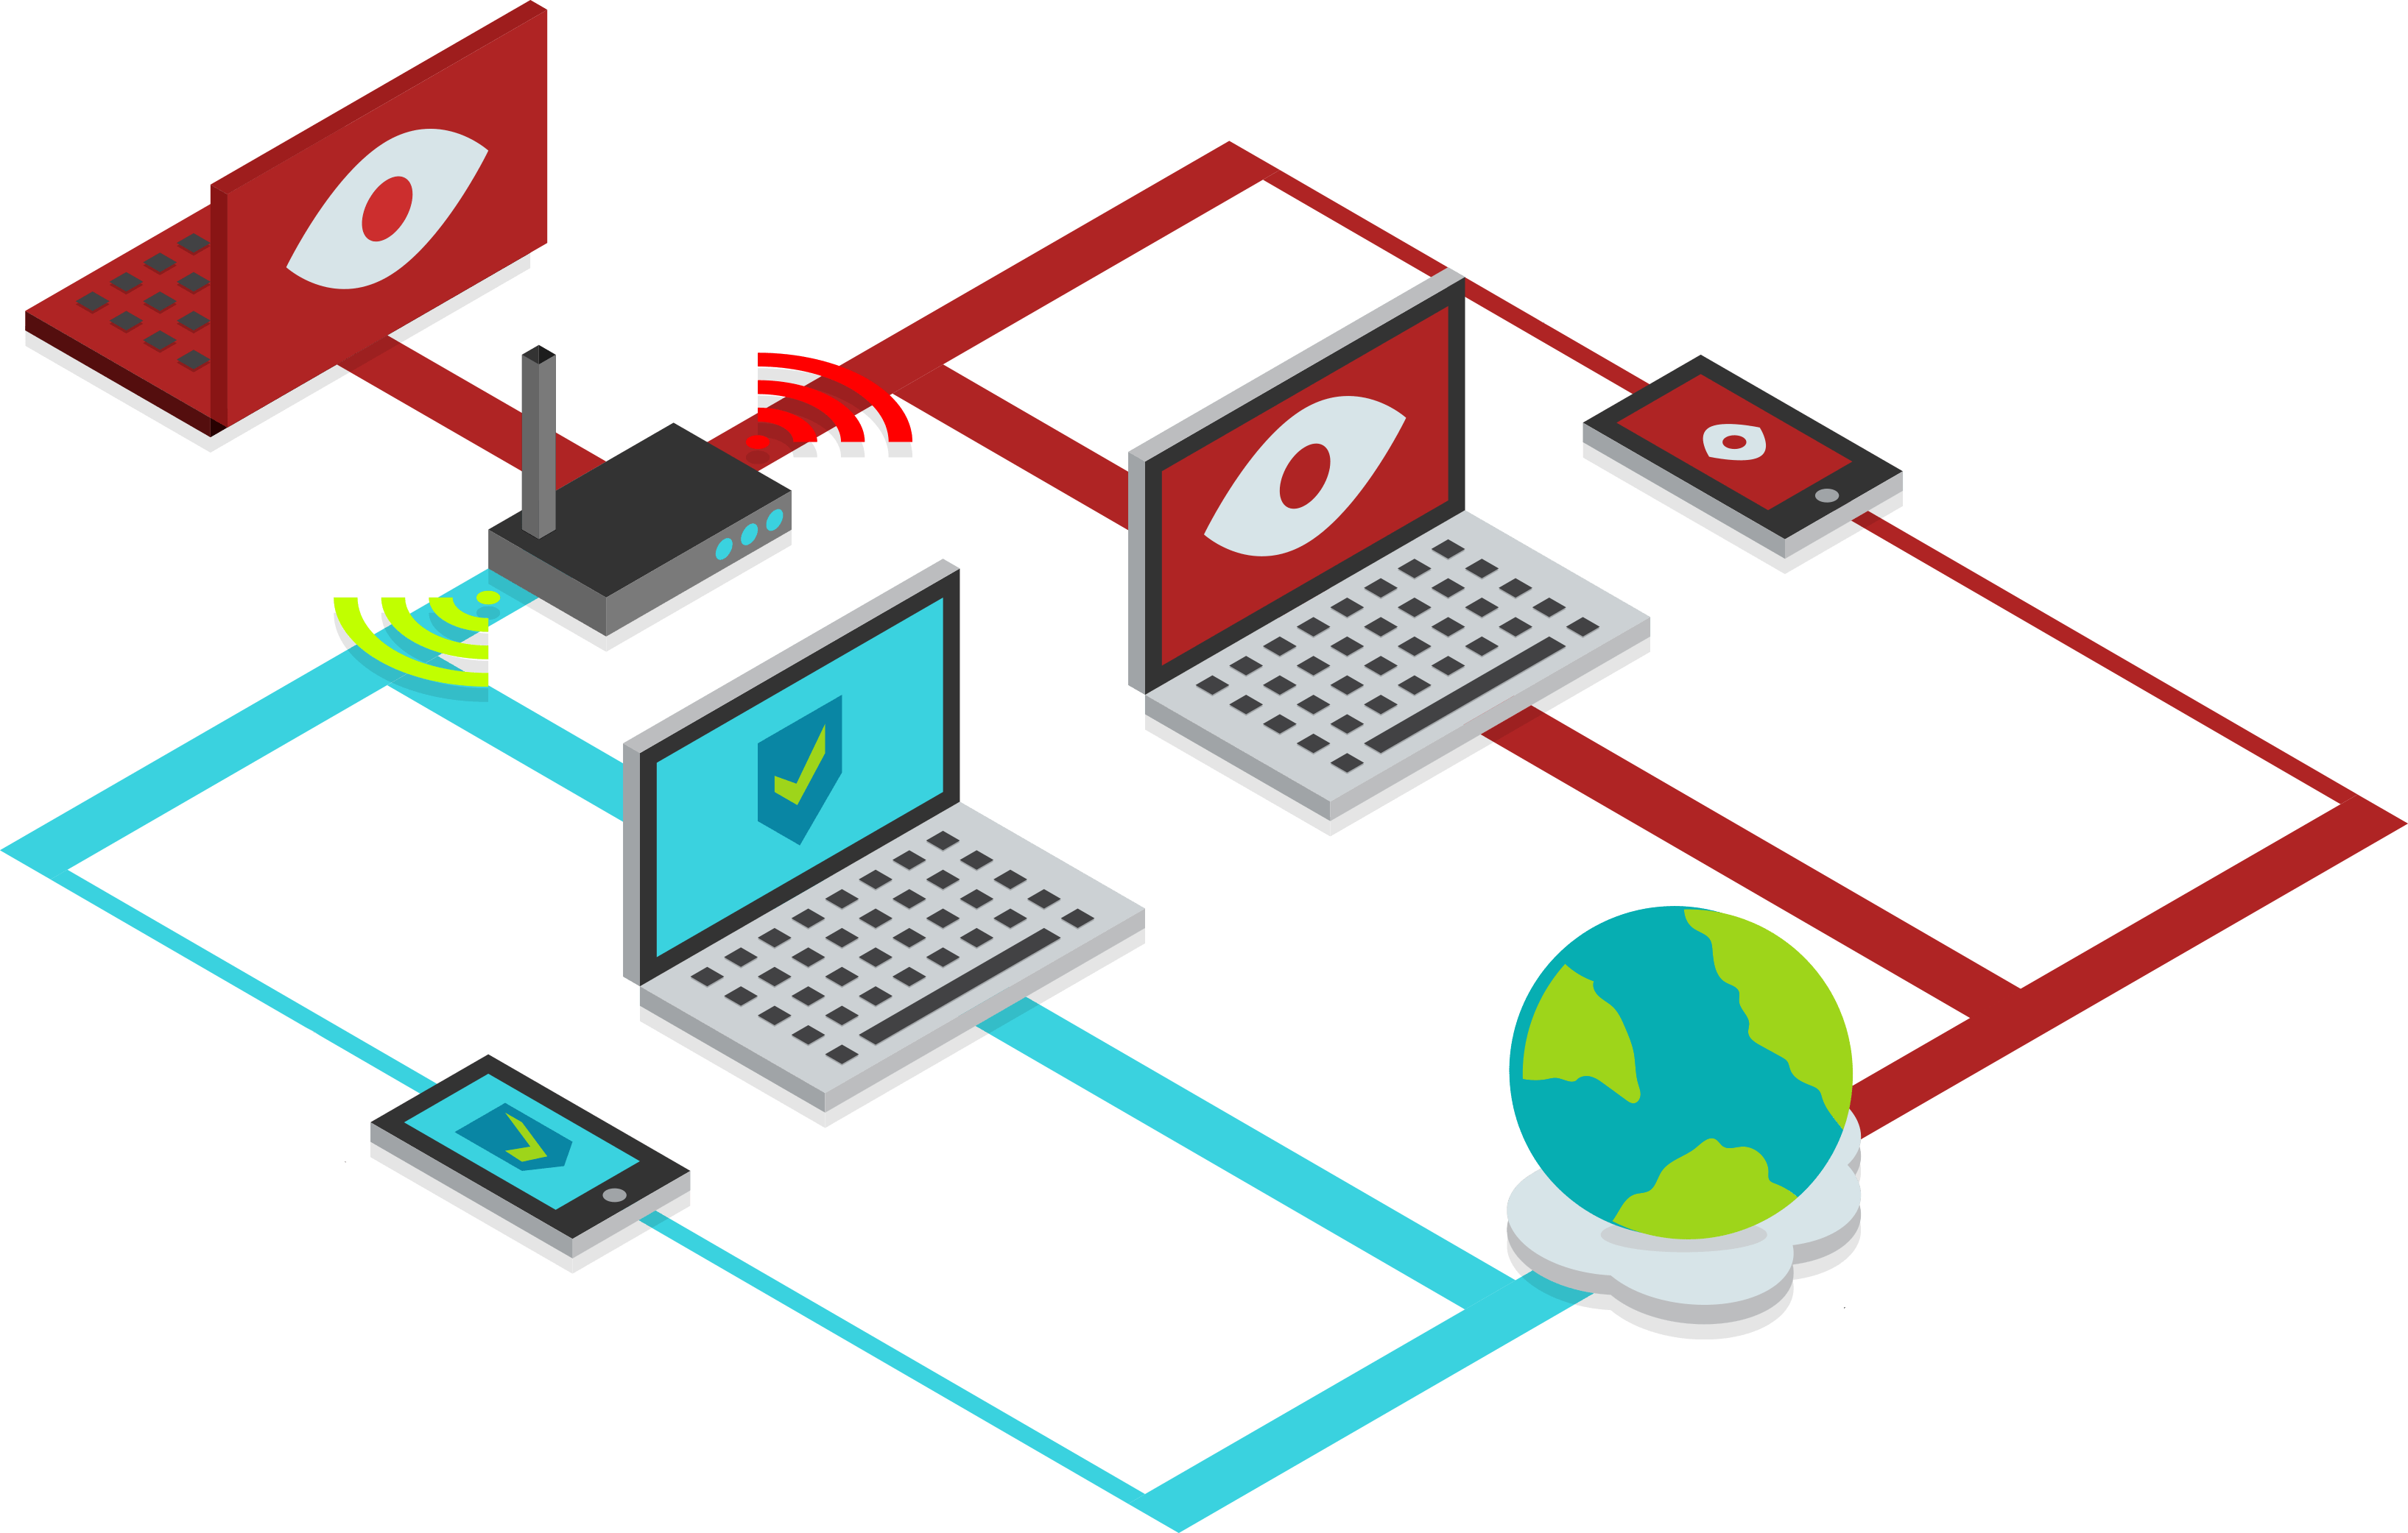
VPN
Autorzy:
Kinga Kamieńska
Igor Michalski

Slide 2
Agenda
Czym jest Wirtualna Sieć Prywatna
Jak to działa
Wady i zalety
Protokoły
Statystyki użytkowania w 2017 r.
Prawo, a VPN
Jak używać VPN w domu
VPN i VNC - brzmi podobnie, ale…

Slide 3
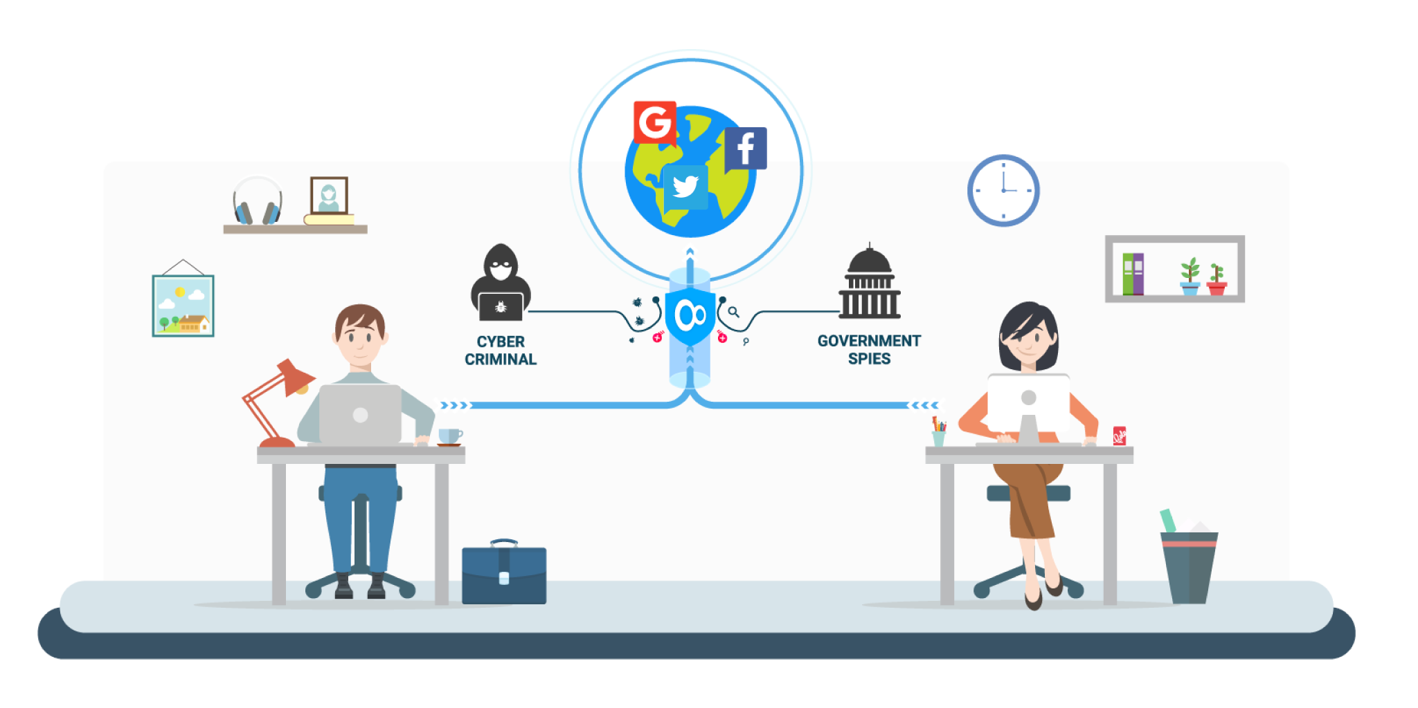
Czym jest Wirtualna Sieć Prywatna

Slide 4
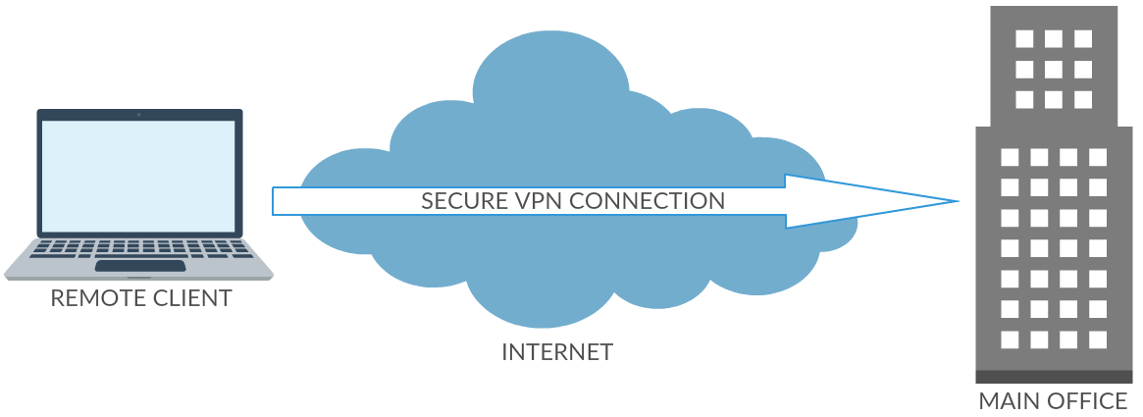
Jak to działa – remote-access VPN

Slide 5
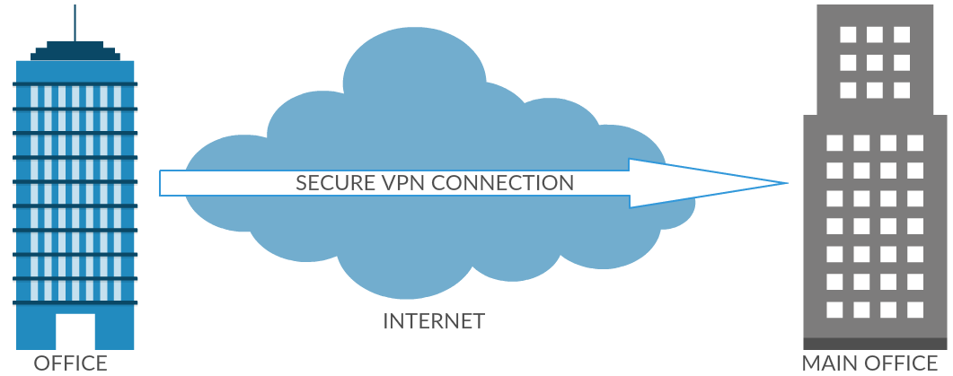
Jak to działa – site-to-site VPN

Slide 6


Wady i zalety
Trudna konfiguracja
Możliwe wycieki IP i DNS
Koszt subskrypcji
Zmniejsza o kilka procent przepustowość sieci
Możliwość blokowania VPN przez aplikacje bankowe
Stosowanie do nielegalnych działań
Szyfrowanie ruchu
Utrudnione śledzenie
Bezpieczne korzystanie z publicznego Wi-Fi
Anonimowość
Koszt zarządzania
Poprawienie poziomu usług firmy
Unikanie ograniczeń geograficznych

Slide 7
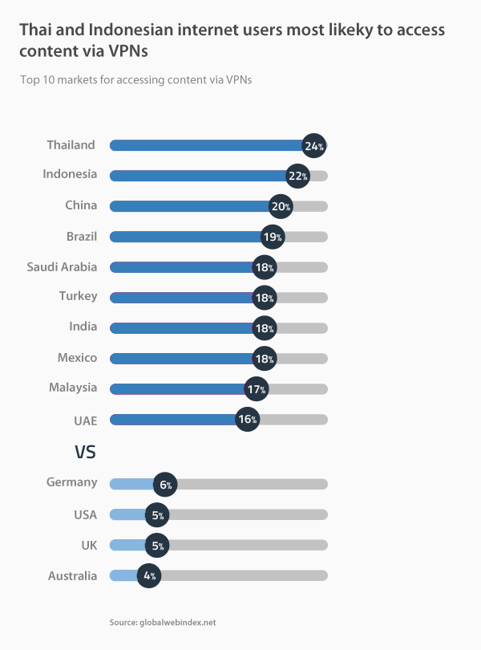
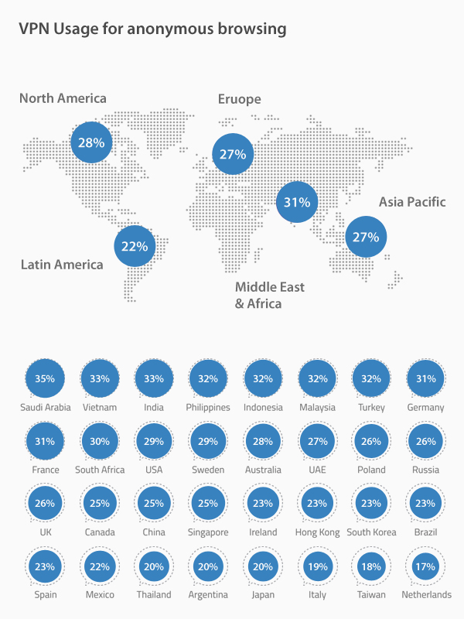
Statystyki użytkowania w 2017 r.

Slide 8

Ciekawostka
VPN i VNC - brzmi podobnie, ale…
… trzeba wyjaśnić, że to nie to samo.
Bo to nie jest to samo.

Slide 9
Bibliografia
[1] VPN Mentor [online] [dostęp: 16.12.2017], dostępny w Internecie: https://pl.vpnmentor.com/
[2]Microsoft TechNet [online] [dostęp: 17.12.2017], dostępny w Internecie: https://technet.microsoft.com/

Slide 10
Dziękujemy za uwagę
i zapraszamy do zadawania pytań

